Slide 1
Soluciones y mezclas heterogéneas
¿Por qué para la química una
solución es más que la respuesta
a un problema?

Slide 2
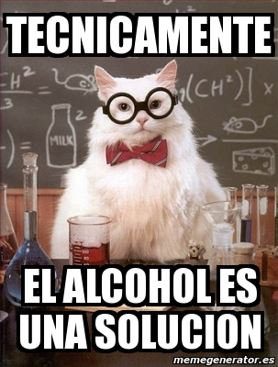
Objetivo de esta clase

Slide 3
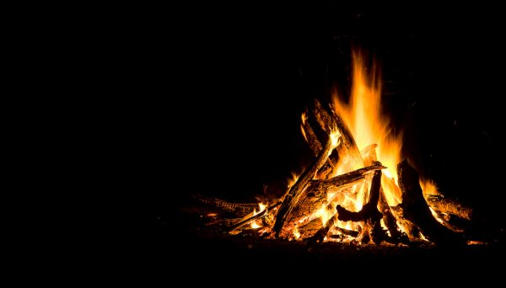
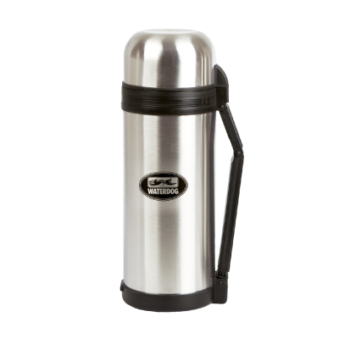
Sistemas materiales
MEDIO
Un sistema material es una porción limitada de materia del universo que se aísla para su estudio. A todo lo que forma parte del universo y no de nuestro sistema lo llamamos medio.
SISTEMA
INTERCAMBIO entre el sistema y el medio
CERRADO
Sistema | Materia | Energía
Abierto | ✓ | ✓
Cerrado | ✗ | ✓
Aislado | ✗ | ✗
ABIERTO
AISLADO

Slide 4
Sistemas materiales
MEDIO
Un sistema material es una porción limitada de materia del universo que se aísla para su estudio. A todo lo que forma parte del universo y no de nuestro sistema lo llamamos medio.
SISTEMA
SUSTANCIAS PURAS (1 componente)
Composición y propiedades definidas y constantes sin importar las condiciones físicas.
No se puede descomponer en otras mediante procedimientos físicos.
COMPOSICIÓN
Un sistema material puede tener una o varias sustancias denominadas componentes.
MEZCLAS (2 o más componentes)
Composición y propiedades variables.
Los componentes pueden separarse mediante procedimientos físicos.

Slide 5
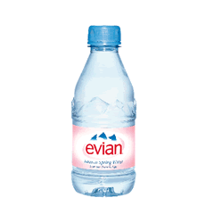
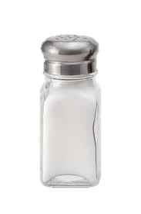
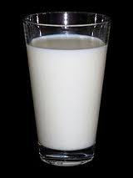
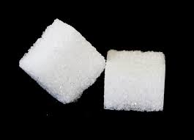
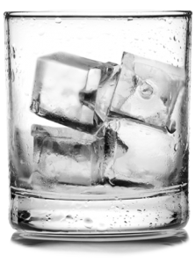
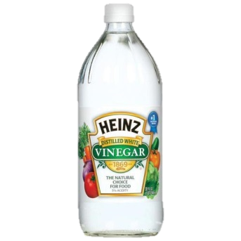
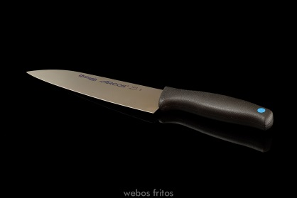
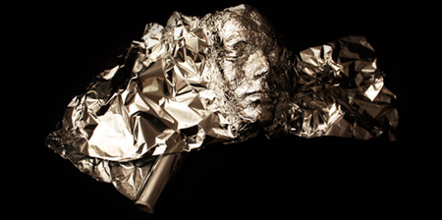
¿Puro o mezcla?
Agua mineral
Sal
Azúcar
Leche
Agua con hielo
Mezcla
Puro
Puro
Mezcla
Puro
Papel de aluminio
Vinagre
Acero inoxidable
Aire
Puro
Mezcla
Mezcla
Mezcla

Slide 6
Sistemas materiales
MEDIO
Un sistema material es una porción limitada de materia del universo que se aísla para su estudio. A todo lo que forma parte del universo y no de nuestro sistema lo llamamos medio.
SISTEMA
SISTEMAS HOMOGÉNEOS (1 fase)
Las propiedades intensivas son las mismas en cualquier parte del sistema.
No pueden distinguirse sus componentes si es una mezcla.
SOLUCIONES
PROPIEDADES INTENSIVAS
Son las que no dependen de la cantidad de materia.
SISTEMAS HETEROGÉNEOS (2 o más fases)
Las propiedades no son constantes en todos los puntos del sistema.
Pueden distinguirse al menos dos componentes.
DISPERSIONES

Slide 7
¿Sistema homogéneo o heterogéneo?
Agua mineral
Sal
Azúcar
Leche
Agua con hielo
Homogéneo
Homogéneo
Homogéneo
Heterogéneo
Heterogéneo
Papel de aluminio
Vinagre
Acero inoxidable
Aire
Homogéneo
Homogéneo
Homogéneo
Homogéneo

Slide 8
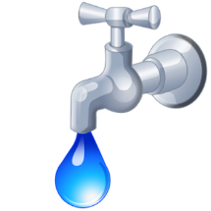
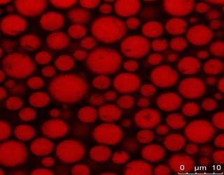
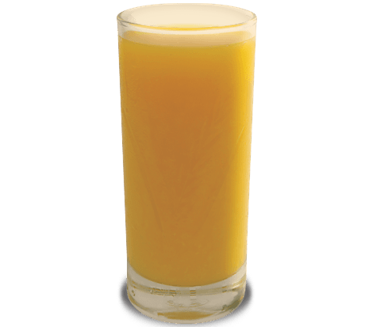
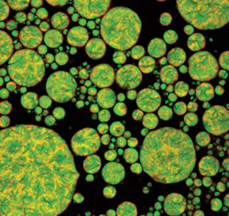
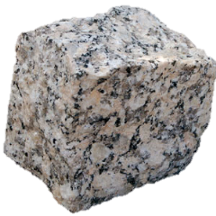
¿Cuál es el límite?
0,001 μm
SOLUCIONES
Sistemas homogéneos
DISPERSIONES
Sistemas Heterogéneos

Slide 9
Sistemas materiales
MEDIO
Un sistema material es una porción limitada de materia del universo que se aísla para su estudio. A todo lo que forma parte del universo y no de nuestro sistema lo llamamos medio.
SISTEMA
Abiertos
Cerrados
Aislados
INTERCAMBIO entre el medio y el sistema
SISTEMA
COMPOSICIÓN
Puros
Mezclas
Homogéneos (SOLUCIONES)
Heterogéneos (DISPERSIONES)
PROPIEDADES INTENSIVAS

Slide 10
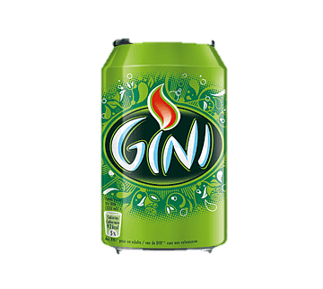
Soluciones
Una solución es una mezcla perfectamente homogénea de dos o más sustancias en la que cada componente es indistinguible a simple vista o al microscopio, es decir que presenta una única fase.
SOLUCIÓN
=
SOLUTO/S
+
SOLVENTE
St / Sv | Sólido | Líquido | Gaseoso
Sólido | Aleaciones | Agua mineral | ---
Líquido | Amalgamas (Hg/Ag) | Vinagre | ---
Gaseoso | H₂/Pt | Gaseosas | Aire

Slide 11
Soluciones
Una solución es una mezcla perfectamente homogénea de dos o más sustancias en la que cada componente es indistinguible a simple vista o al microscopio, es decir que presenta una única fase.
SOLUCIÓN
=
SOLUTO/S
+
SOLVENTE
St / Sv | Sólido | Líquido | Gaseoso
Sólido | Aleaciones | Agua mineral | ---
Líquido | Amalgamas (Hg/Ag) | Vinagre | ---
Gaseoso | H₂/Pt | Gaseosas | Aire
Soluciones
sólidas
Soluciones
líquidas
El estado físico de una solución lo define el solvente

